Slide 1
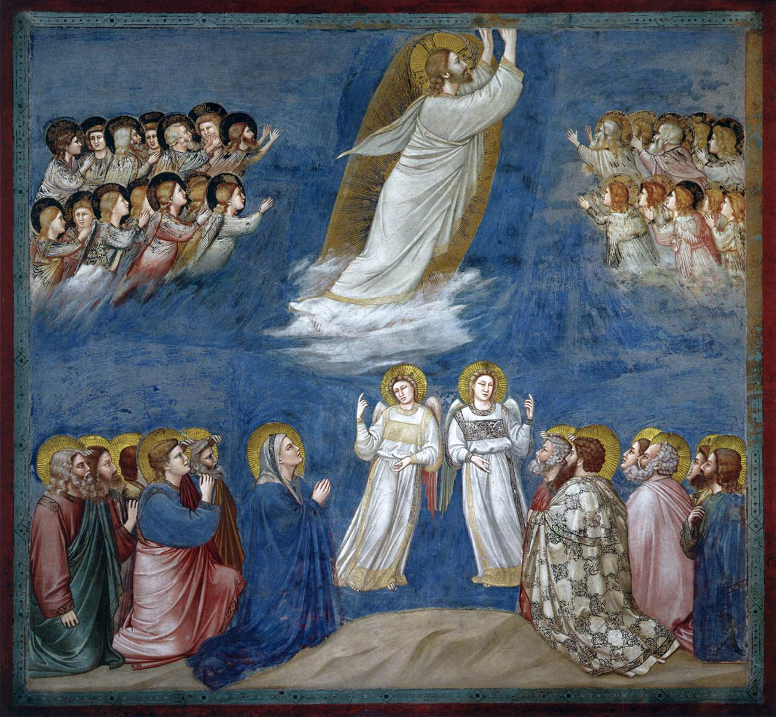
L’ASCENSION du SEIGNEUR

Slide 2
Pour qui les diaporamas de « prier en famille » ?
Parents :
retrouver rapidement l’essentiel
Parents avec les enfants :
fil conducteur pour
expliquer, adapter, échanger, préparer…
Et aussi, pour les plus grands, pour les éducateurs…
Apprenez-nous à prier. Ascension

Slide 3
LA FÊTE DE L’ASCENSION :
l’événement

Slide 4
À la fin de sa vie sur la terre…
Après sa naissance à Noël,
où Jésus descend du ciel sur la terre
dans le silence et l'humilité…
après sa vie,
sa mort sur la Croix
et sa Résurrection,
ayant achevé sa mission…
Jésus monte au Ciel
Apprenez-nous à prier. Ascension

Slide 5
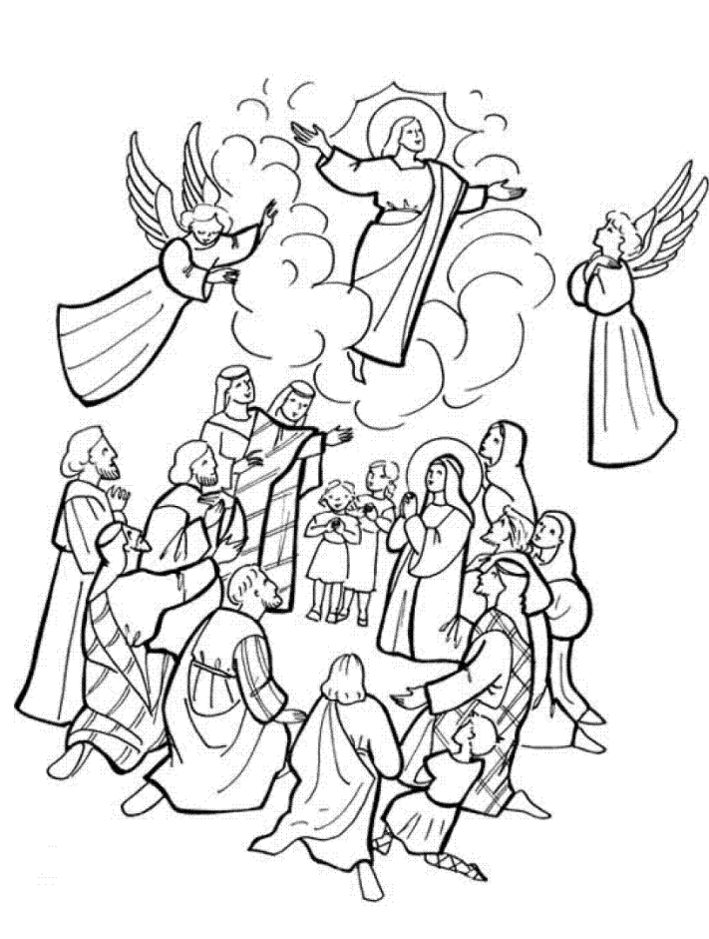
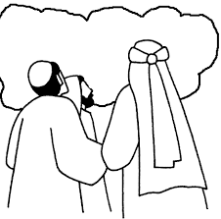
Jésus s’élève au Ciel
par sa propre force,
devant de nombreux témoins.
Il fut enlevé au ciel et
Il s'assit à la droite de Dieu.
(Mc 16, 19)
Une nuée le déroba
à leurs regards.
(Ac 1, 9)
Apprenez-nous à prier. Ascension

Slide 6
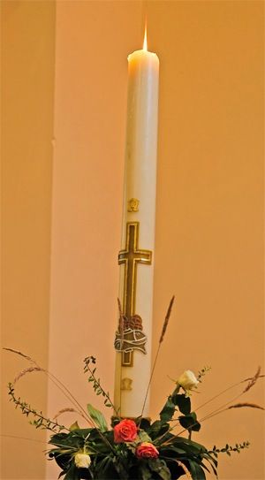
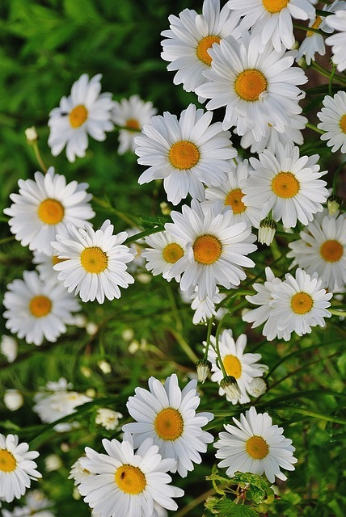
Ce triomphe est pour l’Église une très grande joie,
qui est celle de tout le temps pascal.
À la messe :
cierge pascal,
ornements blancs,
Gloria et Alléluia
fleurs, musique…
Apprenez-nous à prier. Ascension

Slide 7
LA FÊTE DE L’ASCENSION :
leçons à retenir

Slide 8
Deux grands enseignements
1. Le TRIOMPHE du Seigneur Jésus, notre Sauveur,
remontant au ciel après avoir vaincu le mal et le péché
Et pour nous…
2. L’ESPÉRANCE d’aller Le rejoindre un jour
Apprenez-nous à prier. Ascension

Slide 9
1. LE TRIOMPHE DU SEIGNEUR
Sa montée au Ciel dans la gloire
Il est maintenant assis à la Droite du Père
Il reviendra dans la gloire
Apprenez-nous à prier. Ascension

Slide 10
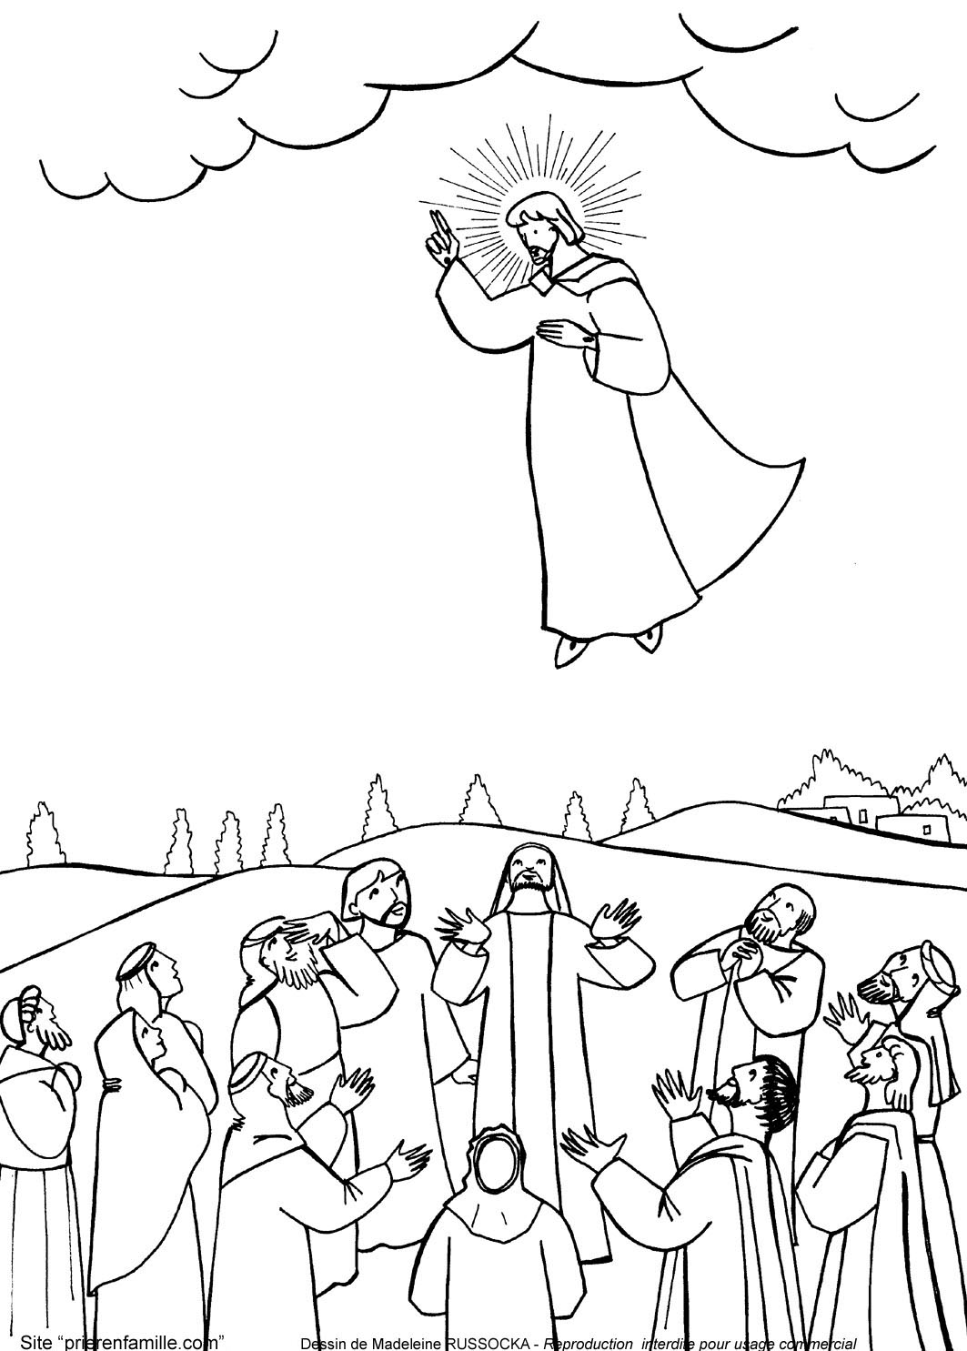
La glorieuse montée du Christ au Ciel
C'est par sa propre puissance
que Jésus monte au Ciel…
(aucun homme ne pourra jamais
faire une telle chose)
Nul n'est monté au ciel
sinon celui qui est descendu du Ciel,
le Fils de l'homme qui est au Ciel.
(Jn 3, 13)
Sa montée au ciel
est la preuve qu’Il est Dieu,
définitivement vainqueur
du mal et du péché.
Apprenez-nous à prier. Ascension

Slide 11
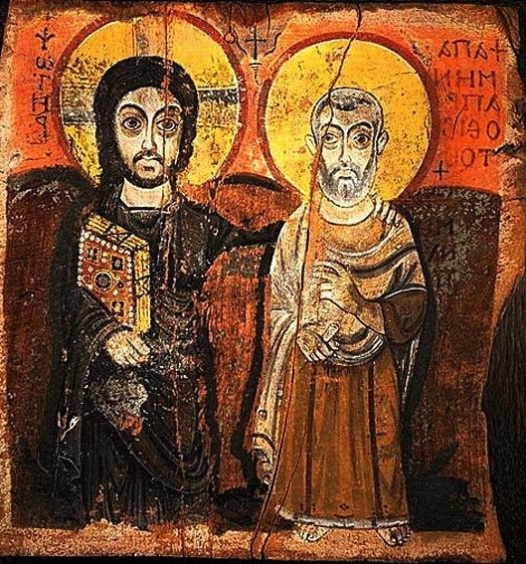
Le Christ, désormais, est assis à la Droite du Père
Le Seigneur Jésus,
après leur avoir parlé,
fut enlevé au ciel
et s'en alla siéger
à la droite de Dieu.
(Mc 16, 19)
Apprenez-nous à prier. Ascension

Slide 12
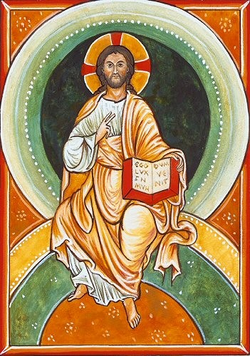
Le Fils de Dieu reçoit,
en tant qu’HOMME,
la gloire et l'honneur
dus à DIEU.
Il lui fut donné domination, gloire et royauté ...
Sa domination est une domination éternelle,
qui ne passera pas,
et sa royauté, une royauté
qui ne sera pas détruite.
(Dn 7, 14)
Apprenez-nous à prier. Ascension

Slide 13
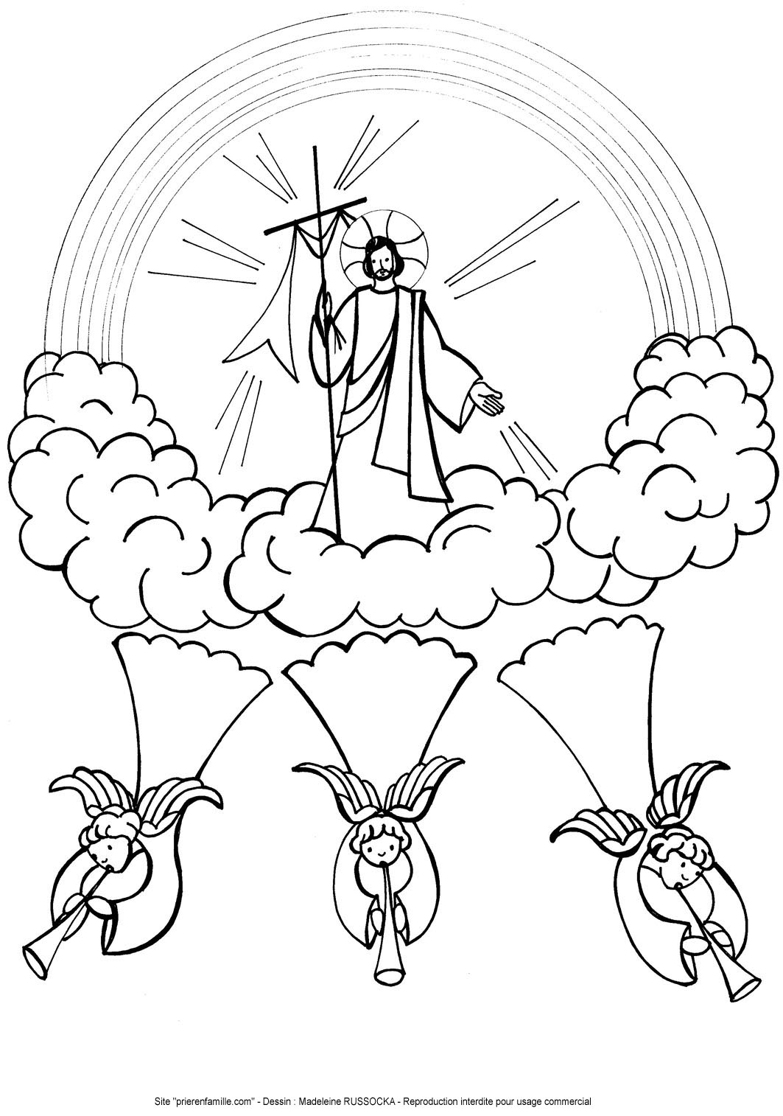
Il reviendra dans la gloire…
Ce Jésus qui vient d'être enlevé au ciel
…reviendra de la même manière
que vous l'y avez vu monter.
(Ac 1, 11)
Il reviendra
dans tout l'éclat de sa gloire
et de sa puissance :
Un jour vous verrez le Fils de l'homme
siéger à la droite du Tout-Puissant,
et venir sur les nuées du ciel.
(Mt 26, 64)
Apprenez-nous à prier. Ascension

Slide 14
2. L’ASCENSION, NOTRE ESPÉRANCE
À l'Ascension, Jésus nous ouvre le Ciel
Nous sommes faits pour le Ciel
Jésus nous attend au Ciel
Jésus, remonté au Ciel, ne nous quitte pas
Apprenez-nous à prier. Ascension

Slide 15
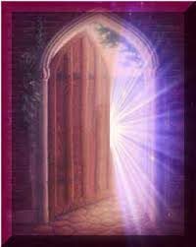
À l'Ascension, Jésus nous ouvre le Ciel
Depuis le péché d'Adam,
le Ciel était fermé
à tous les hommes.
Au jour de l'Ascension,
le Ciel s'ouvre
à toutes les âmes
qui auront suivi le Seigneur.
Apprenez-nous à prier. Ascension

Slide 16
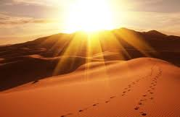
Nous sommes faits pour le Ciel
La montée de Jésus au Ciel
ouvre notre cœur
à la réalité de la vie future :
Dieu nous destine à la vie du ciel,
une vie de bonheur éternel près de Lui.
Le but final de notre vie, c’est cette vie du Ciel.
Cet avenir de bonheur est proposé à tous les hommes :
‘’Dieu veut que tous les hommes soient sauvés…’’
(1 Tm 2, 4)
Mais Dieu ne reçoit auprès de Lui que des âmes purifiées :
libérées du péché et de tout mal - grâce à Jésus -
et vivant pour le bien, suivant son exemple.
Apprenez-nous à prier. Ascension

Slide 17
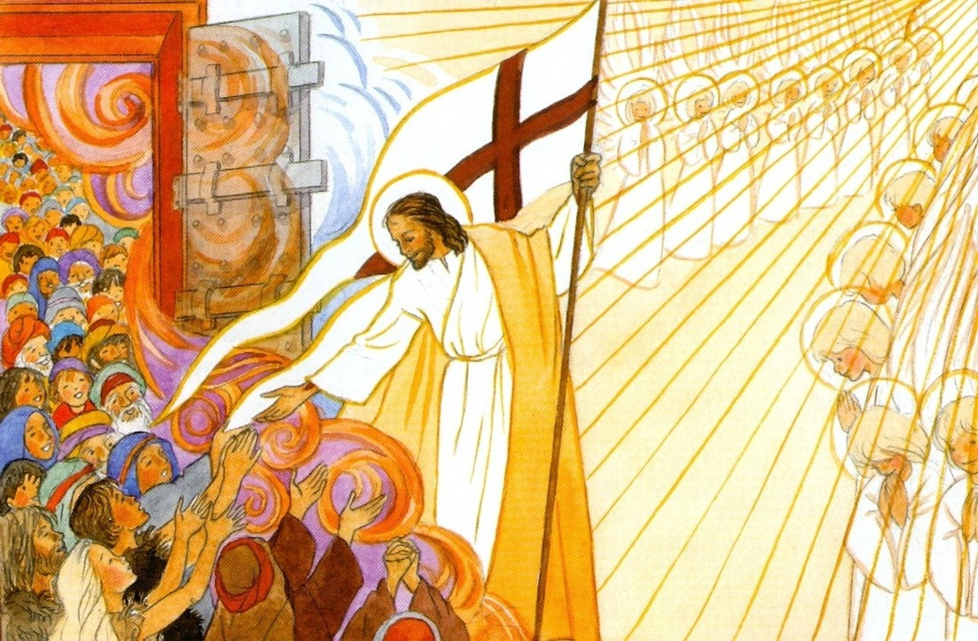
Jésus-Christ nous attend au Ciel :
Je vais vous préparer une place… (Jn, 14, 2)
À son Ascension, Jésus a ouvert la porte du Ciel :
Il y attend tous ceux qui L’auront aimé et imité fidèlement

Slide 18
Pourtant, Jésus, remonté au Ciel, ne nous quitte pas …
"Je suis avec vous tous les jours jusqu'à la fin du monde… »
(Mt 28, 20)
Jésus ne nous a pas laissés seuls : Il a trouvé un moyen merveilleux de demeurer avec nous, par sa Présence réelle dans l'Eucharistie.
Dans l’Eucharistie
nous puisons la force de vivre dans l'espérance
de la vie du Ciel.
Apprenez-nous à prier. Ascension

Slide 19
LE MYSTÈRE DE L’ASCENSION,
comment le vivre ?

Slide 20
Vivre dans l’Espérance
Qu’est-ce que l’Espérance ?
Croire au bonheur futur qui nous est promis
Vivre notre vie présente en pensant à la vie du Ciel
Suivre le même parcours que Jésus
Attendre son retour à la fin des temps
Apprenez-nous à prier. Ascension

Slide 21
Qu'est-ce que l’Espérance ?
C’est un don de Dieu, qui nous permet,
avec l’aide de l’Esprit Saint, de :
croire avec confiance au bonheur futur de la vie éternelle,
en avoir un grand désir,
prendre les bons moyens pour y parvenir.
Apprenez-nous à prier. Ascension

Slide 22
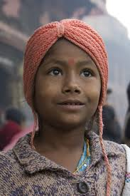
Croire au bonheur futur qui nous est promis…
L'espérance oriente notre regard vers la vie éternelle
à laquelle nous sommes destinés
Si vous êtes ressuscités avec le Christ,
recherchez les réalités d’en haut,
là où est le Christ,
assis à la droite de Dieu.
Pensez aux réalités d’en haut,
non à celles de la terre.
(Col 3, 1-2)
Apprenez-nous à prier. Ascension

Slide 23
Vivre notre vie présente en pensant à la vie du Ciel
Ne prenez pas pour modèle le monde présent,
mais transformez-vous en renouvelant votre façon de penser
pour discerner quelle est la volonté de Dieu :
ce qui est bon, ce qui est capable de lui plaire, ce qui est parfait.
(Rm 12, 2)
- Chercher la volonté de Dieu dans la prière
- Bien faire son "devoir d'état" : ce que nous avons à faire
- Et tout faire par amour pour Jésus :
‘’vivre pour les choses d’en haut’’ (Col 3, 2)
Apprenez-nous à prier. Ascension

Slide 24
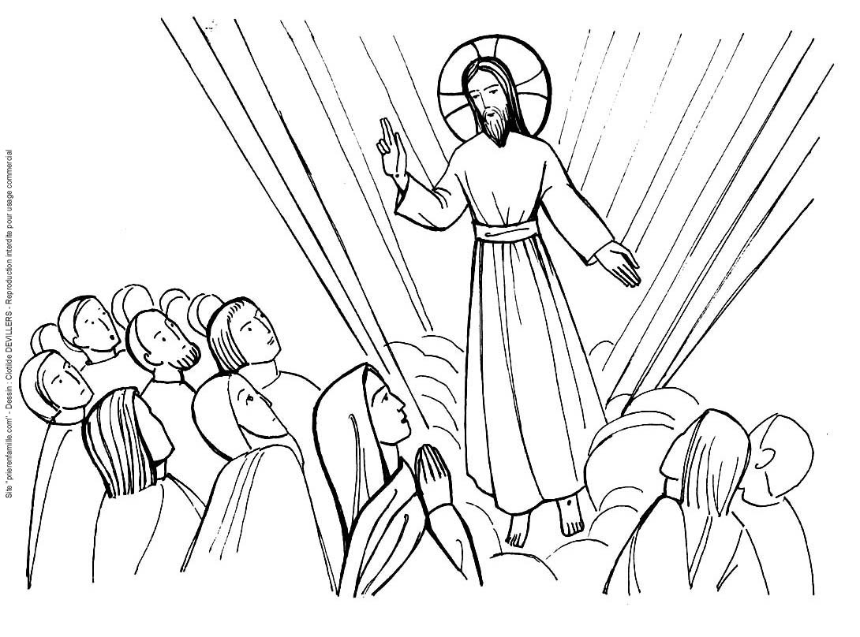
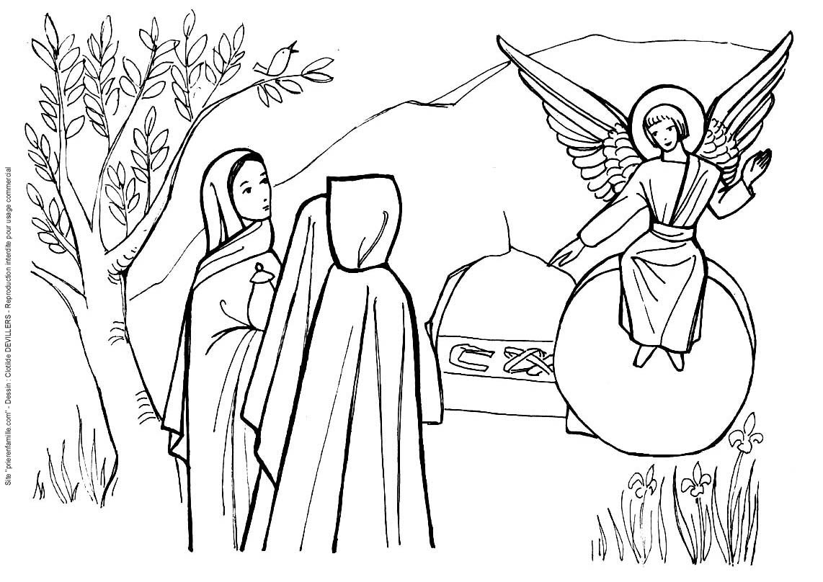
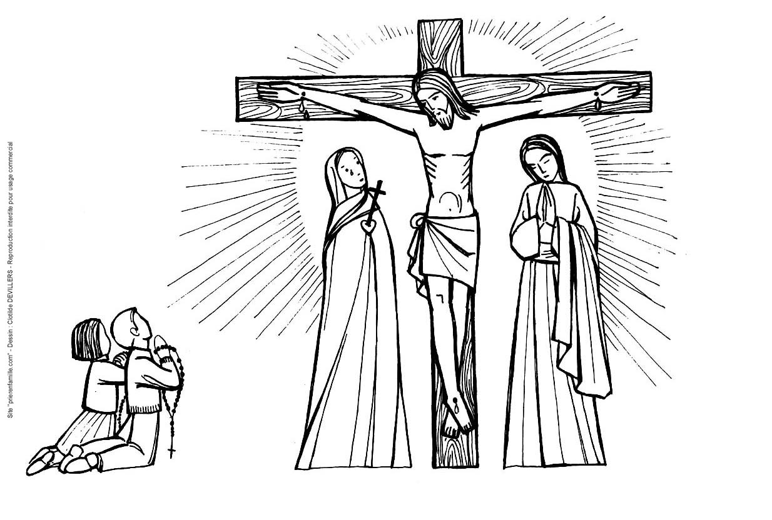
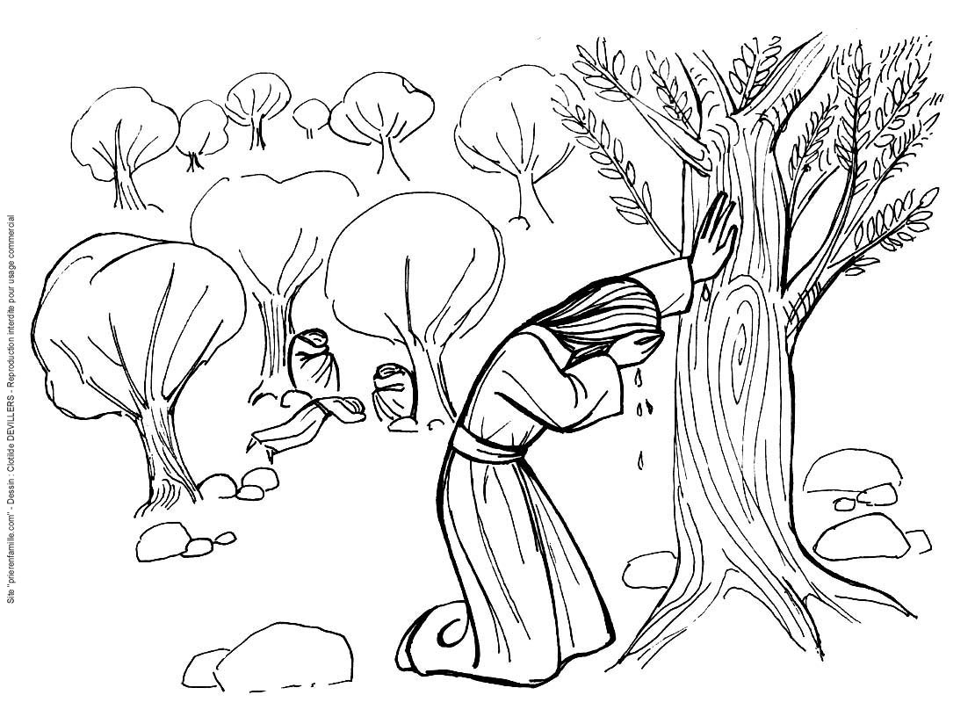
Pour arriver au Ciel, suivre le même parcours que Jésus
La vie chrétienne consiste à suivre Jésus : pour arriver au Ciel,
il nous faut donc à suivre le même chemin que Lui :
Ascension
Résurrection
Mort
Passion
Apprenez-nous à prier. Ascension

Slide 25
Ce qui veut dire, pour nous :
Supporter avec patience les souffrances et difficultés de cette vie,
‘’mourir au péché’’… :
renoncer à tout ce qui est mal, qui nous éloigne de Dieu,
… et ‘’vivre pour Dieu’’ (Rm 6, 11) :
faire le Bien, aimer les autres, mettre l’Évangile en pratique.
Seules les âmes libérées du péché, purifiées, rénovées,
établies dans le Bien, pourront suivre Jésus au Ciel.
Mais…
Apprenez-nous à prier. Ascension

Slide 26
"Sans Moi, vous ne pouvez rien faire…’’
(Jn 15, 5)
Se détacher des "choses de la terre’’ qui nous éloignent de Dieu
est souvent difficile, et suppose un combat.
Mais Dieu vient au secours de notre faiblesse dès qu’on L’appelle à l’aide.
Nous avons besoin du secours de la grâce, l’aide que Jésus nous
donne pour nous soutenir, jour après jour, sur la route du Ciel.
Ce sont la PRIÈRE et les SACREMENTS :
l'Eucharistie pour nourrir nos âmes,
et le sacrement du Pardon pour nous réconcilier avec Dieu.
Apprenez-nous à prier. Ascension

Slide 27
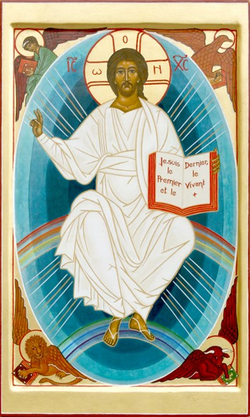
En attendant son retour à la fin des temps…
La vie chrétienne consiste à :
L'attendre, à Le désirer (Espérance)
et nous préparer à Le rencontrer
quand Il reviendra ‘’pour juger
les vivants et les morts…
(Credo)
Apprenez-nous à prier. Ascension

Slide 28
Oui, Il reviendra
…pour juger les vivants et les morts
Il viendra rendre à chacun selon ses œuvres
(Mt 16, 27)
c’est-à-dire :
récompenser les bons et punir les méchants
Nos âmes seront jugées, ‘’pesées’’,
selon notre attitude envers le prochain :
"Tout ce que vous avez fait à l'un de ces petits de mes frères,
c'est à Moi que vous l'avez fait. (Mt 25, 40)
(on peut relire et méditer Matthieu 25, 31-46)
Apprenez-nous à prier. Ascension

Slide 29
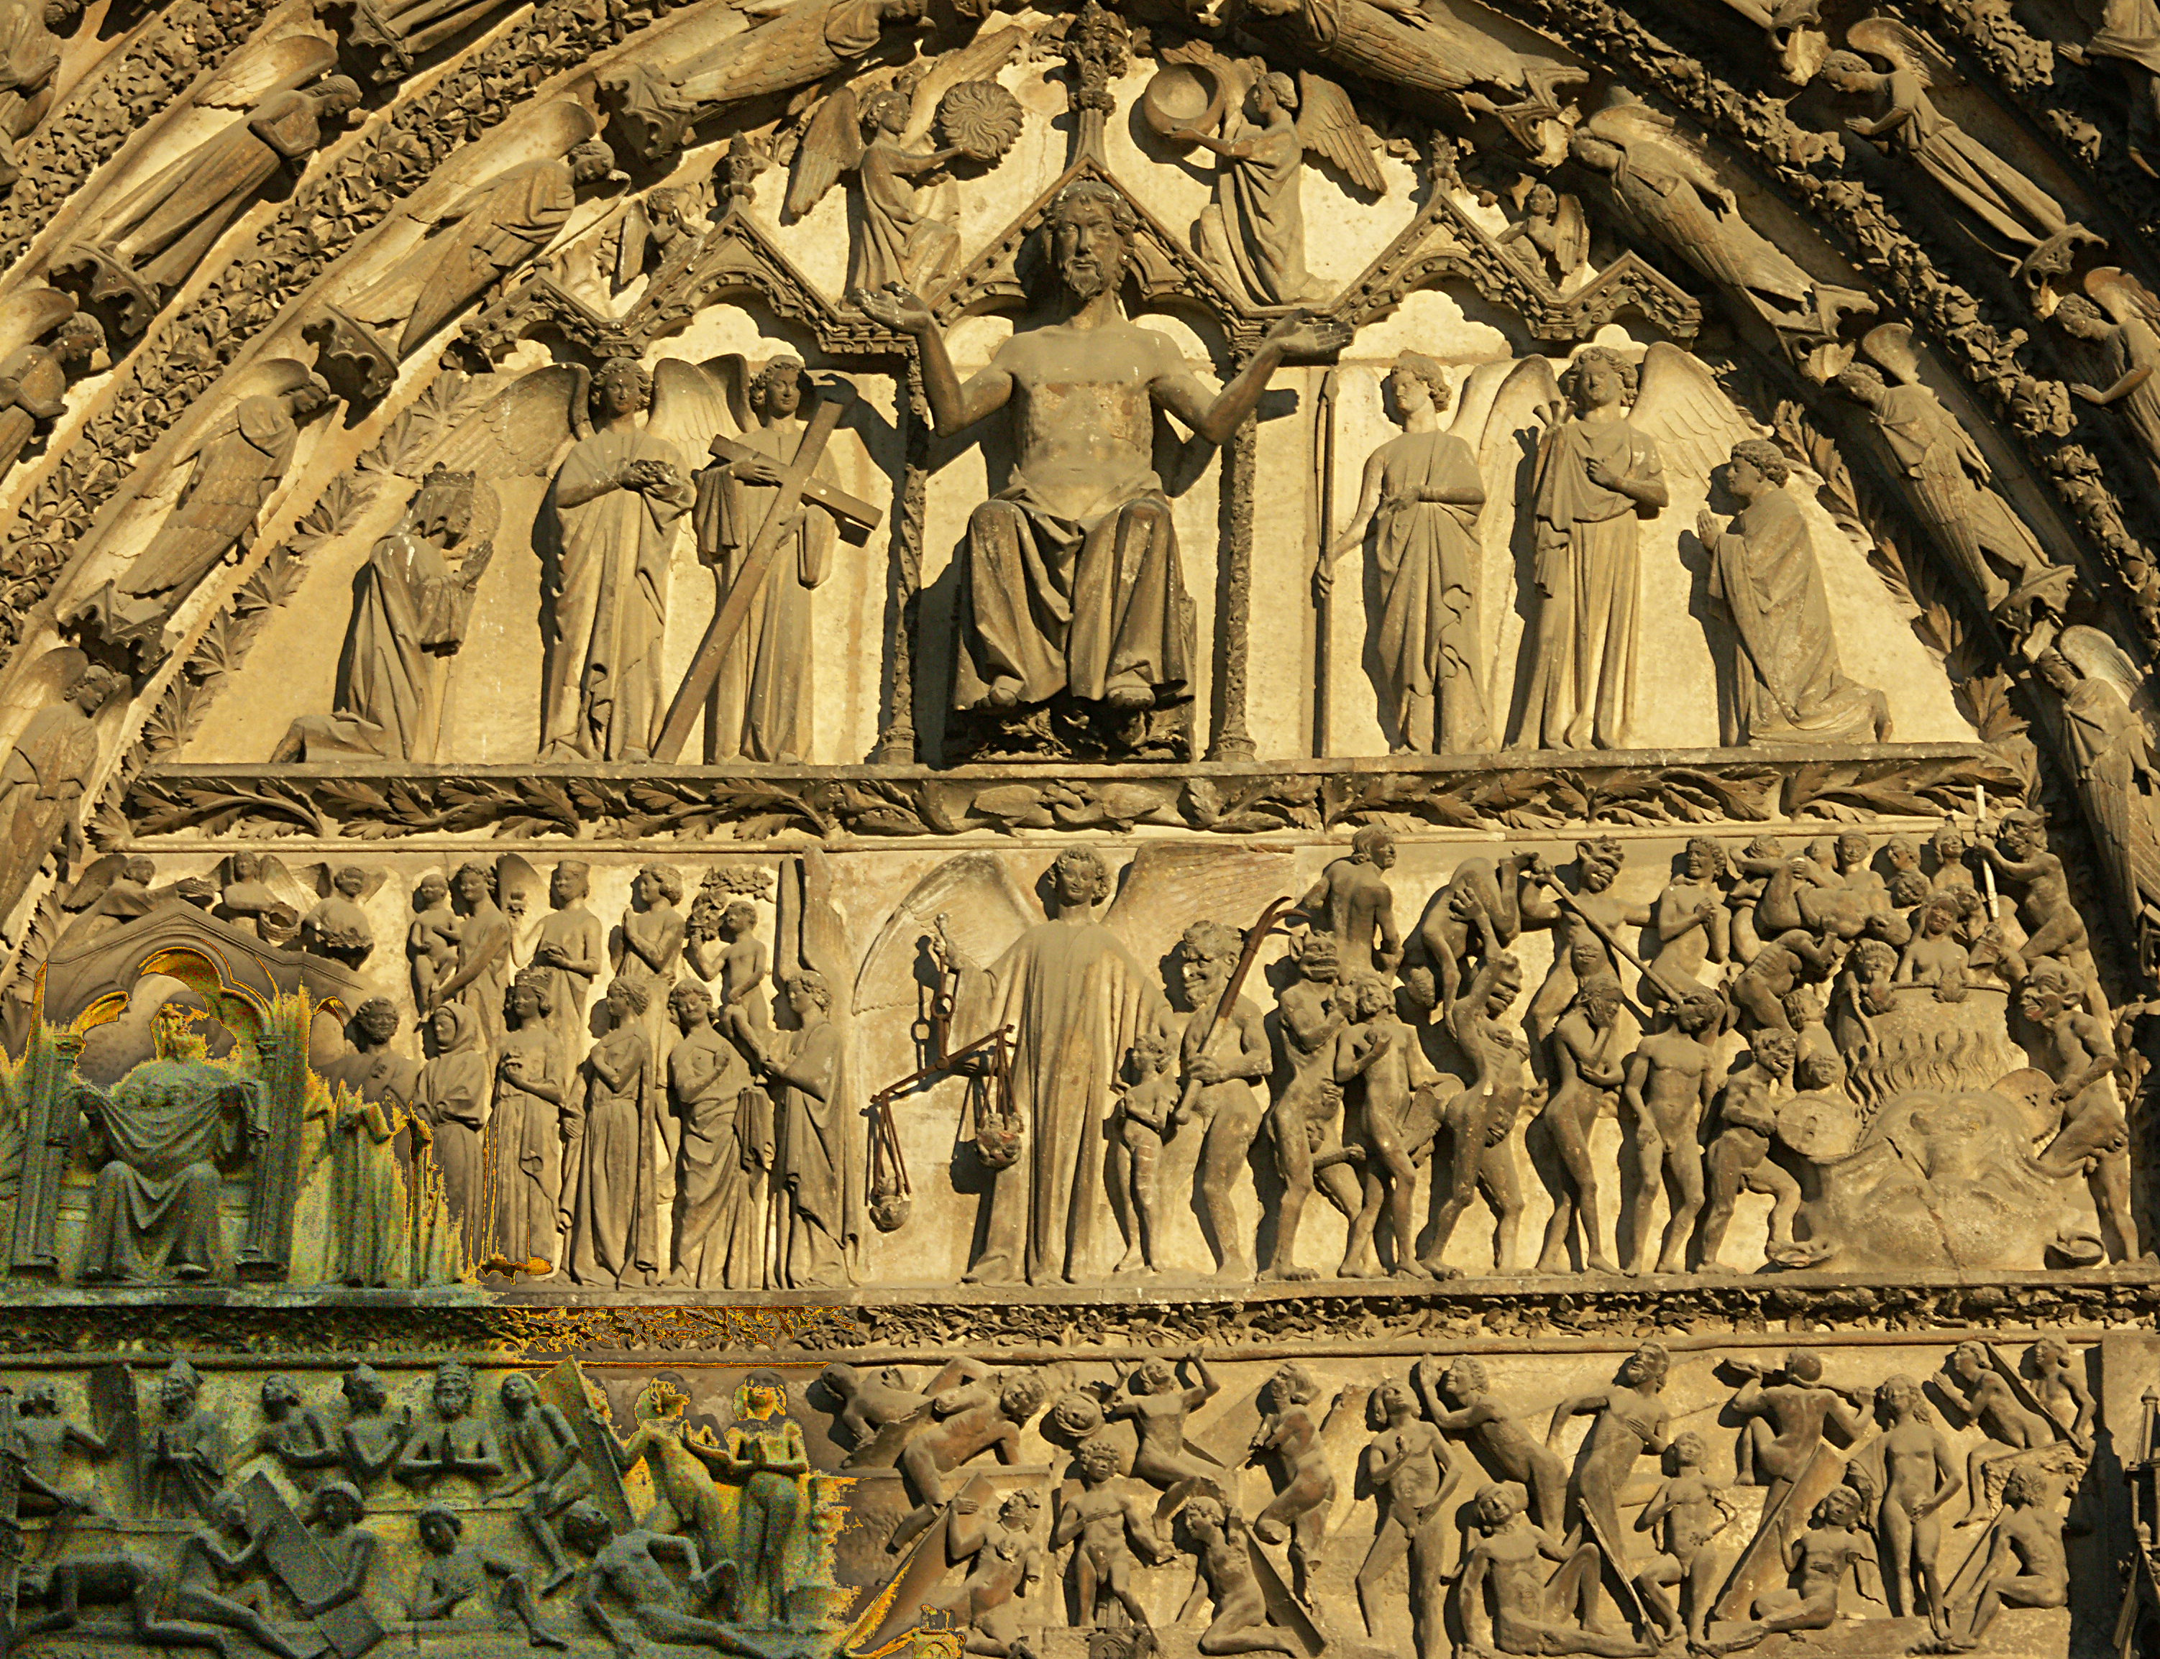
Jugement dernier
Cathédrale de Bourges
Pesée des âmes

Slide 30
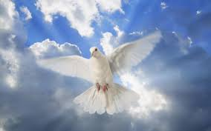
Dix jours après l’Ascension,
comme Il l’avait promis,
Jésus va nous envoyer l’Esprit-Saint
Apprenez-nous à prier. Ascension

Slide 31
Liens pour compléter
Vivre l’Ascension avec les enfants
Parler de l’Ascension avec les plus petits
Prières pour l’Ascension
Neuvaine de l’Ascension à la Pentecôte
Tous les diaporamas
Page d’accueil du site
Apprenez-nous à prier. Ascension

Slide 32
DOCUMENTATION
Parents et éducateurs
Vivre l’année liturgique avec les enfants
Pour que s’épanouisse la foi du tout-petit
Éduquer pour le bonheur
Autres écrits
Apprenez-nous à prier. Ascension

